Slide 1
資料-5
「廃炉・汚染水・処理水対策事業費補助金（燃料デブリの性状把握のための分析・推定技術の開発）」に係る補助事業
１Fサンプルの分析（速報）
JAEA大洗研分
2024/1/25

Slide 2
試料搬入、外観観察、IP測定
試料搬入 10/27
外観観察 10/30～11/10
IP測定 11/10～11/24
AGF試料調製 11/27～12/8
AGF試料搬出 12/11
FE-SEM試料試料調製、FE-SEM分析 12/8～（継続中）
AGF線量測定・溶解試験 12/11～1/19
溶解液FMF搬出 2/7（予定）
分析試験 2/8～（予定）

Slide 3
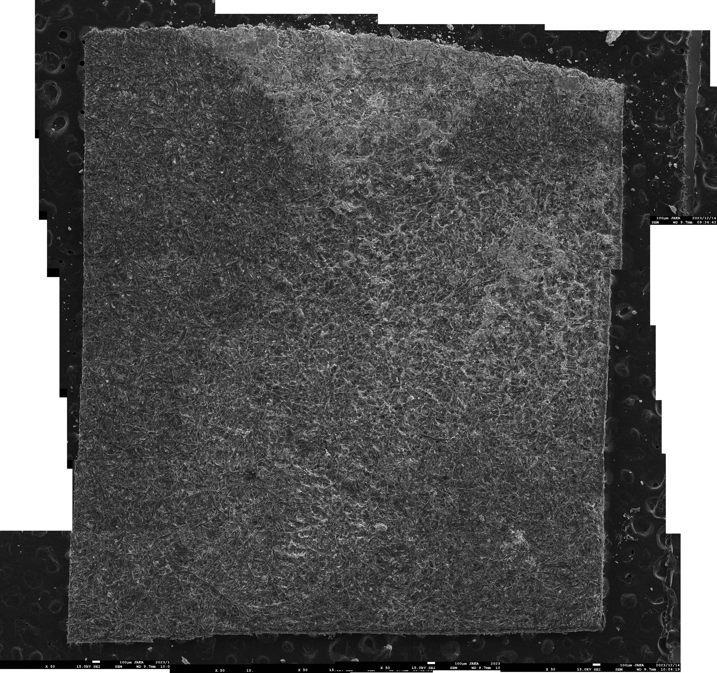
FE-SEM観察（１PCV2301C）
スミヤろ紙に付着させた試料を蒸着し観察

Slide 4
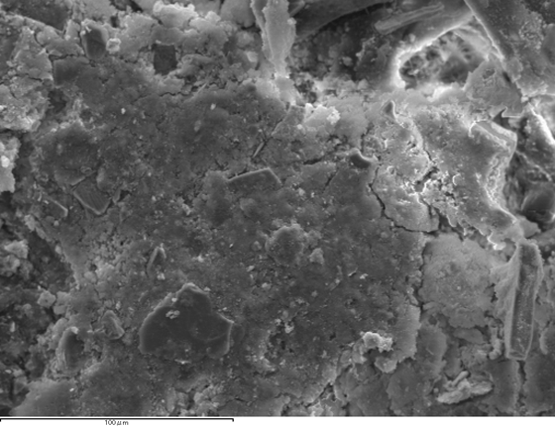
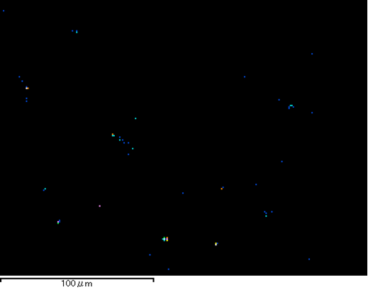
FE-SEM分析（１PCV2301C）
マッピング×500
SEI
U
U粒子は比較的豊富にみられる。

Slide 5
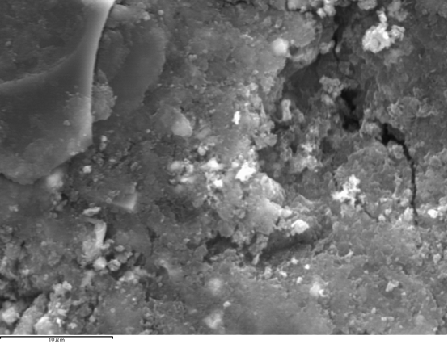
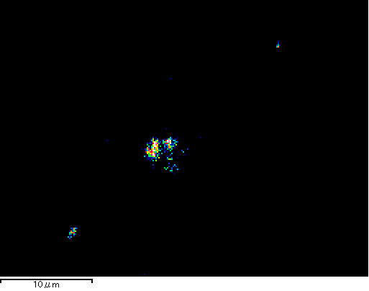
FE-SEM分析（１PCV2301C）
SEI
U
3.40µm
U粒子の大きさはおおよそ数µm程度

Slide 6
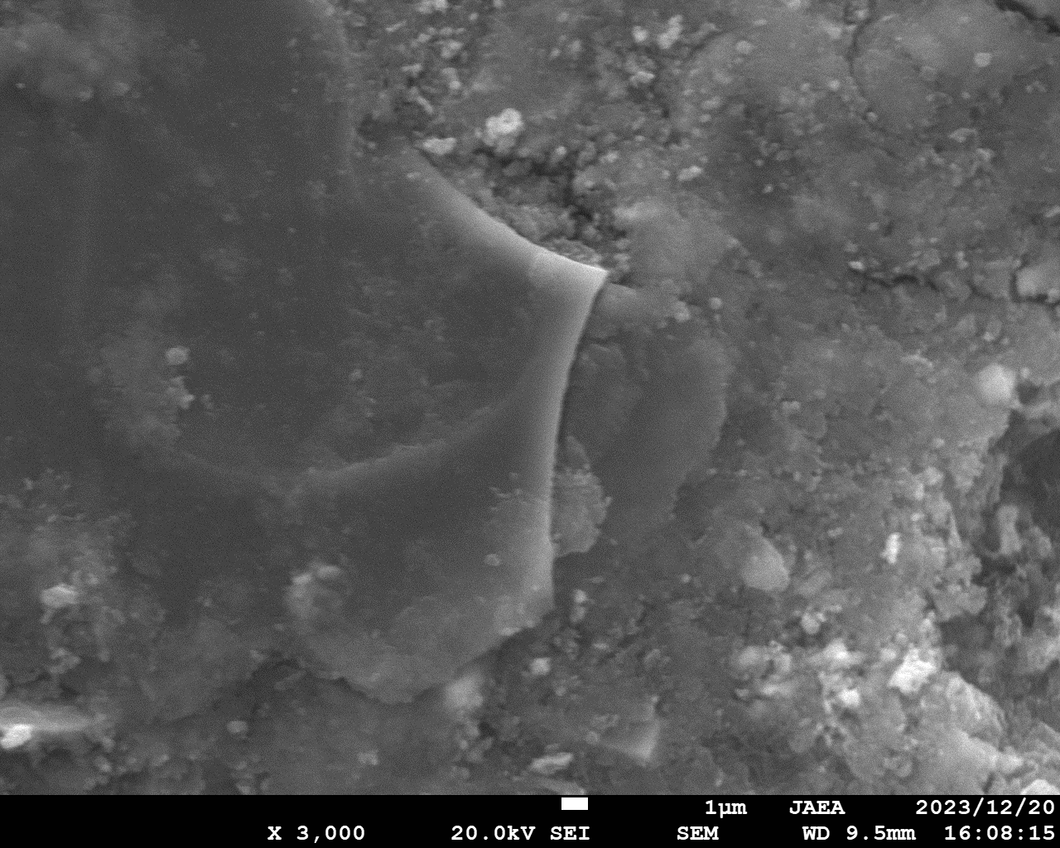
FE-SEM分析（１PCV2301C）
定性分析では、Fe,Ni,Zn等が確認

Slide 7
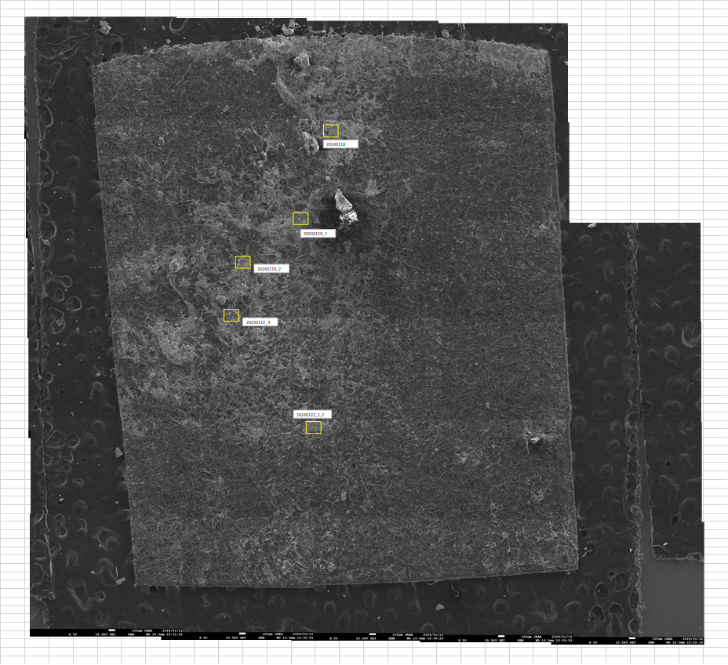
FE-SEM観察（１PCV2301Ⅾ）
全体SEI像

Slide 8
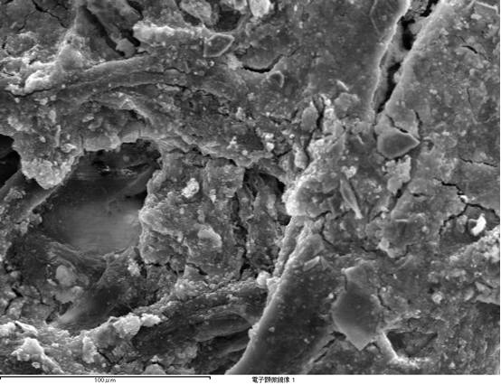
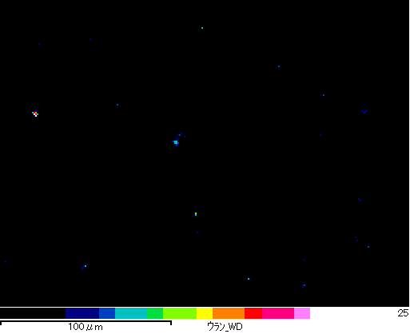
FE-SEM分析（１PCV2301Ⅾ）
マッピング×500_粒子1
SEI
U
U粒子は比較的豊富にみられる。

Slide 9
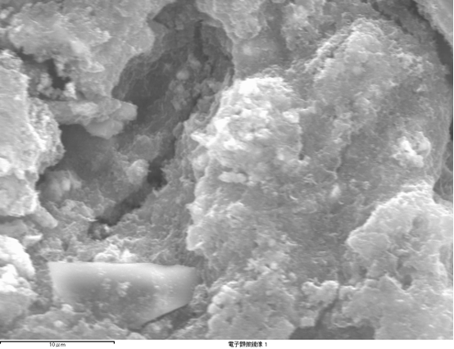
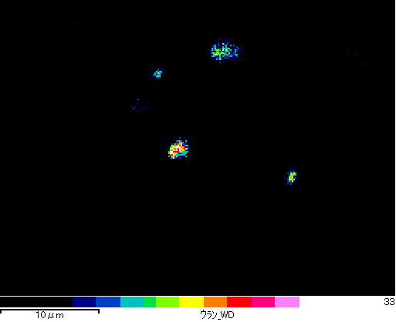
FE-SEM分析（１PCV2301Ⅾ）
マッピング×3000_粒子2
SEI
U
U粒子の大きさはおおよそ数µm程度

Slide 10
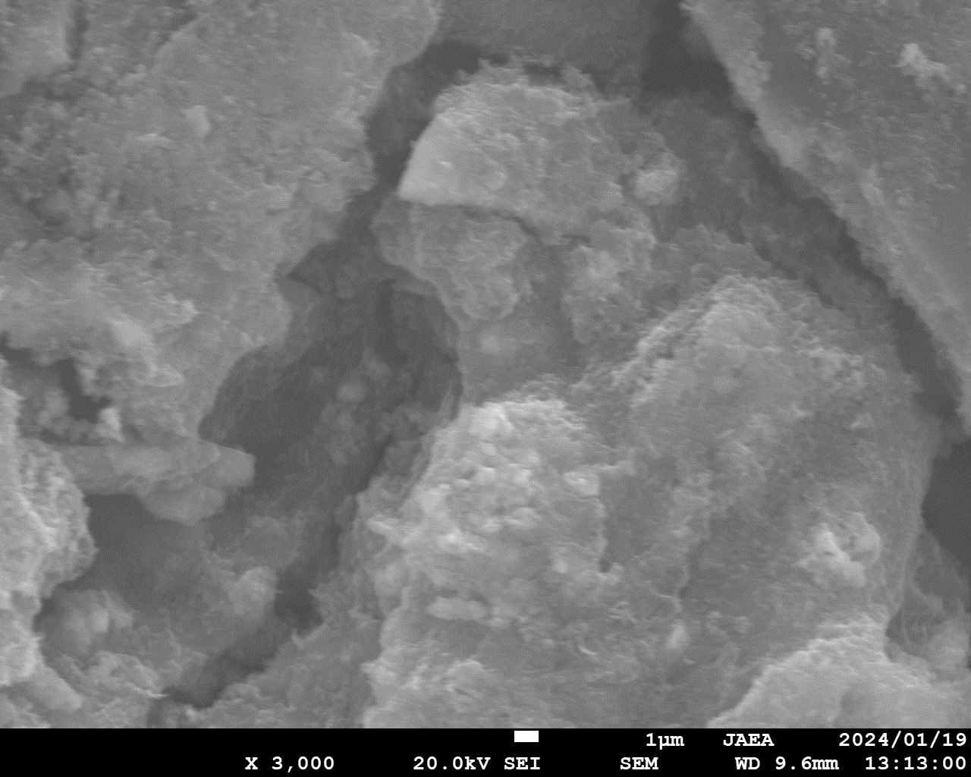
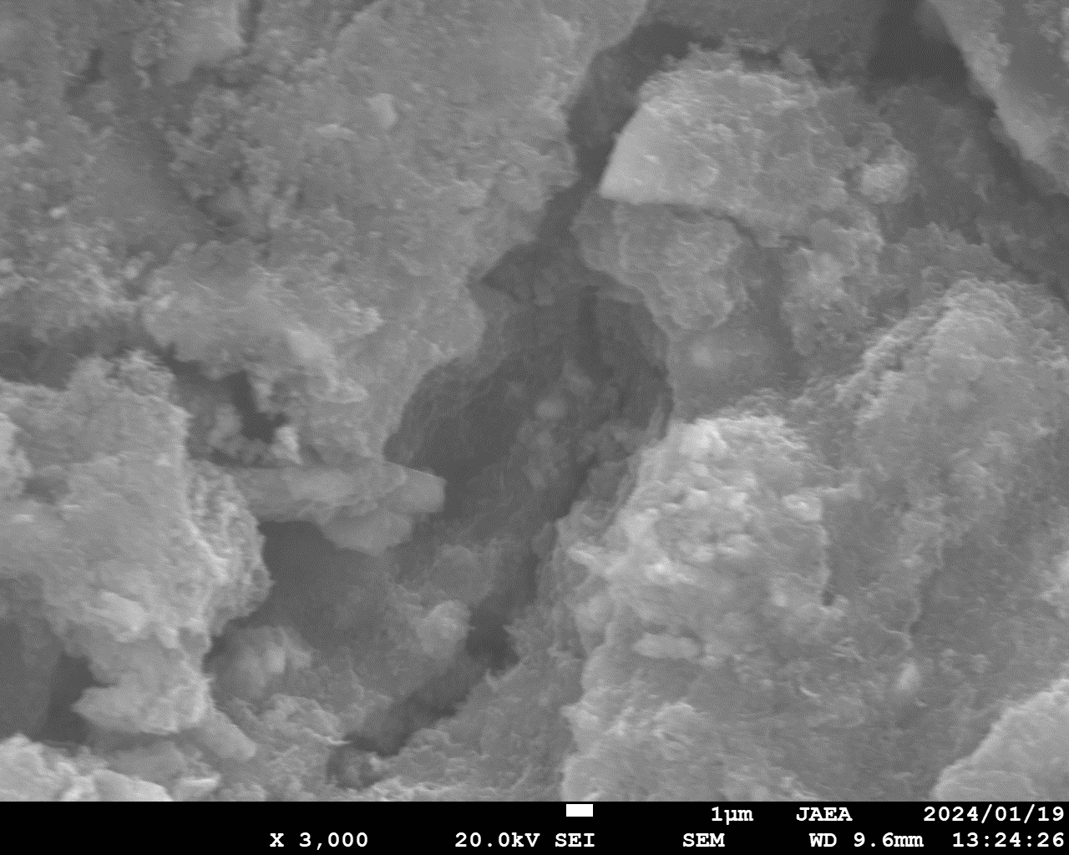
FE-SEM分析（１PCV2301Ⅾ）
定性分析では、Fe,Ni,Zn等が確認

Slide 11
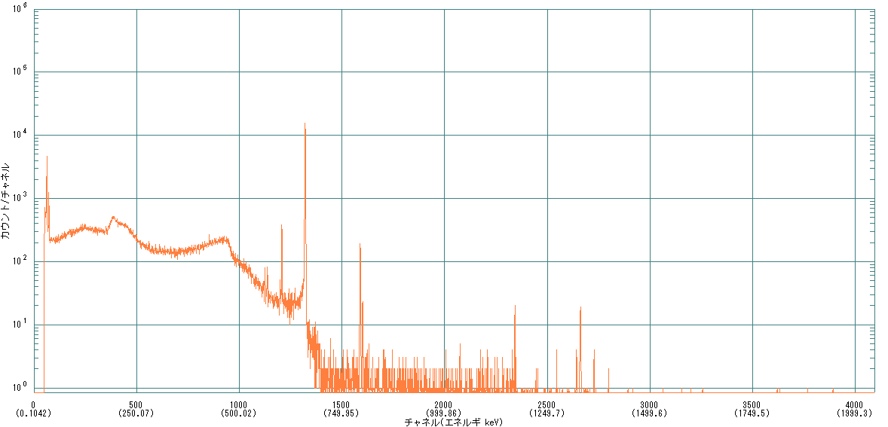
溶解前線量測定
1PCV2301C
Cs137
661 kev
:563 kev
Cs134:569 kev
:604 kev
Cs134
795 kev
802 kev
Co60
1173 kev
Co60
1332 kev
Cs134
1365 kev

Slide 12
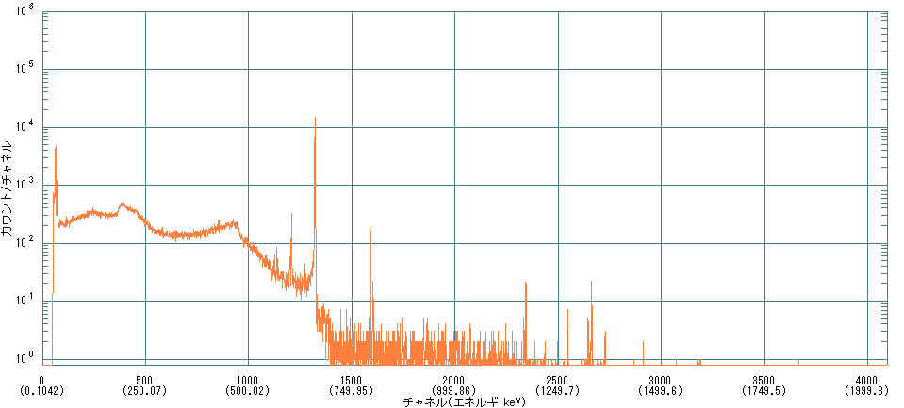
溶解前線量測定
1PCV2301D
Cs137
661 kev
:563 kev
Cs134:569 kev
:604 kev
Cs134
795 kev
802 kev
Co60
1173 kev
Cs137
662*2 kev
Co60
1332 kev
Cs134
1365 kev

Slide 13
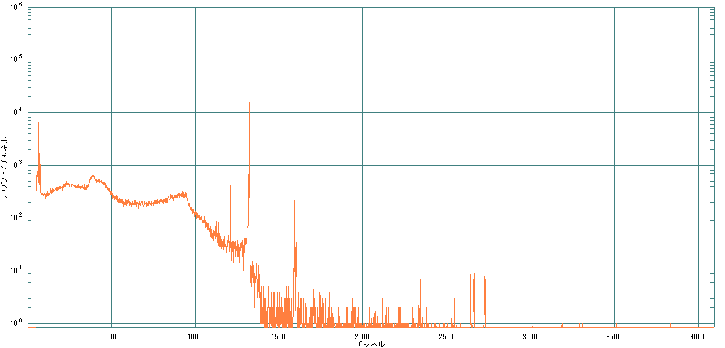
溶解前線量測定
1PCV2304C
Cs137
661 kev
:563 kev
Cs134:569 kev
:604 kev
Cs134
795 kev
802 kev
Cs137
662*2 kev
Co60
1173 kev
Co60
1332 kev
Cs134
1365 kev

Slide 14
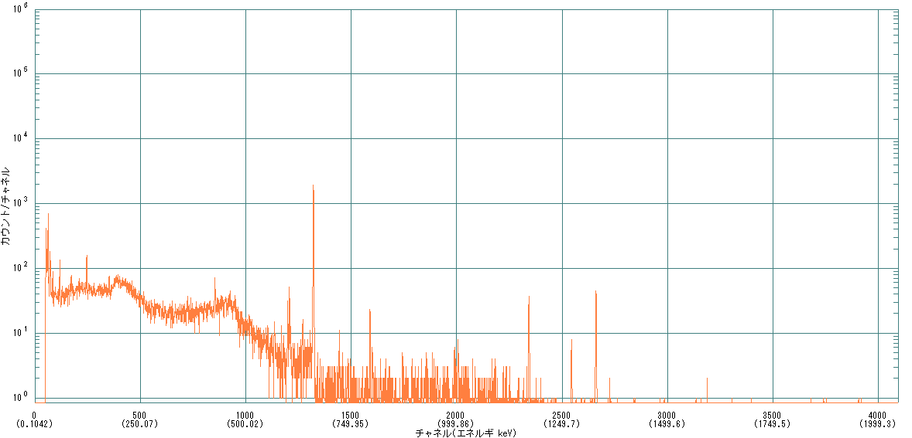
溶解前線量測定
1PCV2303C
Am241
59 kev
Cs137
661 kev
:563 kev
Cs134:569 kev
:604 kev
Eu154
123 kev
Eu154
723 kev
Eu154
1274 kev
Sb125
428 kev
Cs134
795 kev
802 kev
Co60
1173 kev
Co60
1332 kev
Cs134
1365 kev
Sb125:600 kev
:636 kev

Slide 15
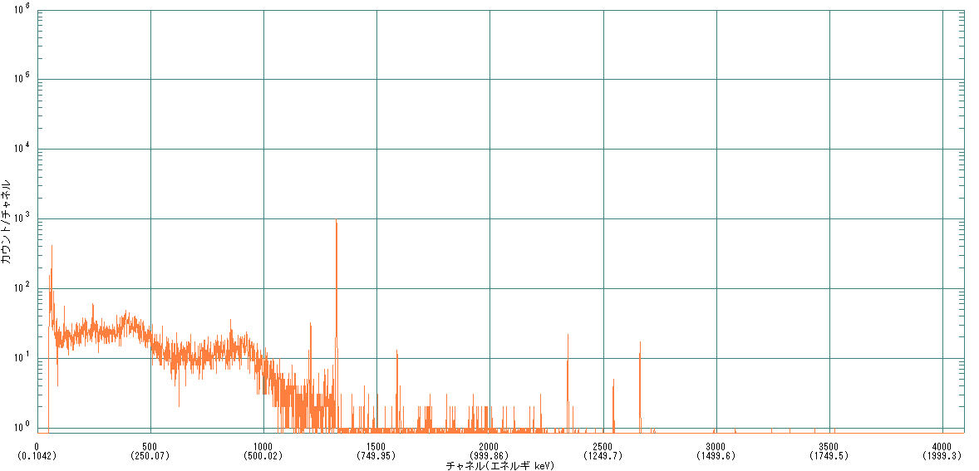
溶解前線量測定
1PCV2303D
Am241
59 kev
Cs137
661 kev
Cs134:569 kev
Eu154
1274 kev
Eu154
123 kev
Sb125
428 kev
Cs134
795 kev
Co60
1173 kev
Co60
1332 kev
Sb125:600 kev

Slide 16
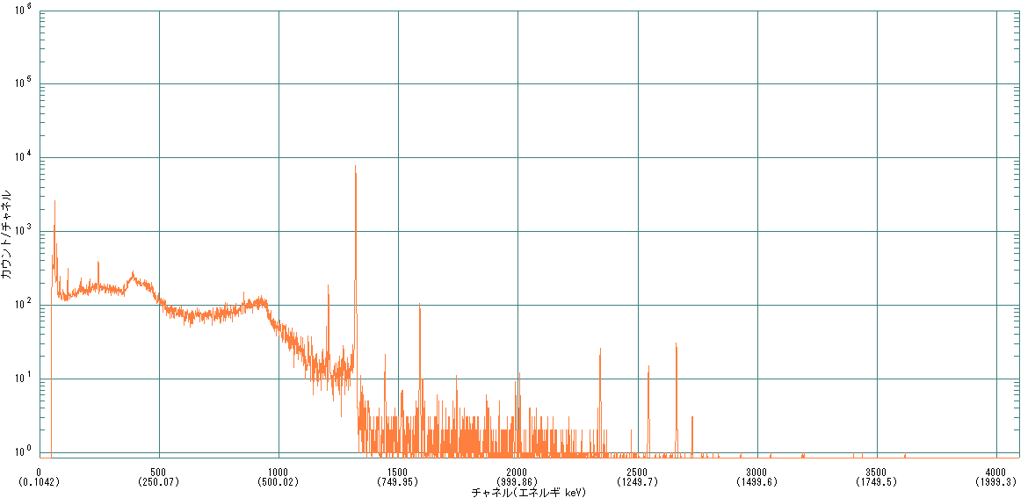
溶解前線量測定
1PCV2302C
Am241
59 kev
Cs137
661 kev
Eu154
123 kev
Cs134:569 kev
Eu154
723 kev
756 kev
Eu154
996 kev
1004 kev
Co60
1173 kev
Eu154
1274 kev
Cs134
795 kev
Co60
1332 kev
Eu155
86 kev
105 kev
Sb125:600 kev
Cs134
1365 kev
Eu154
873 kev

